Slide 1

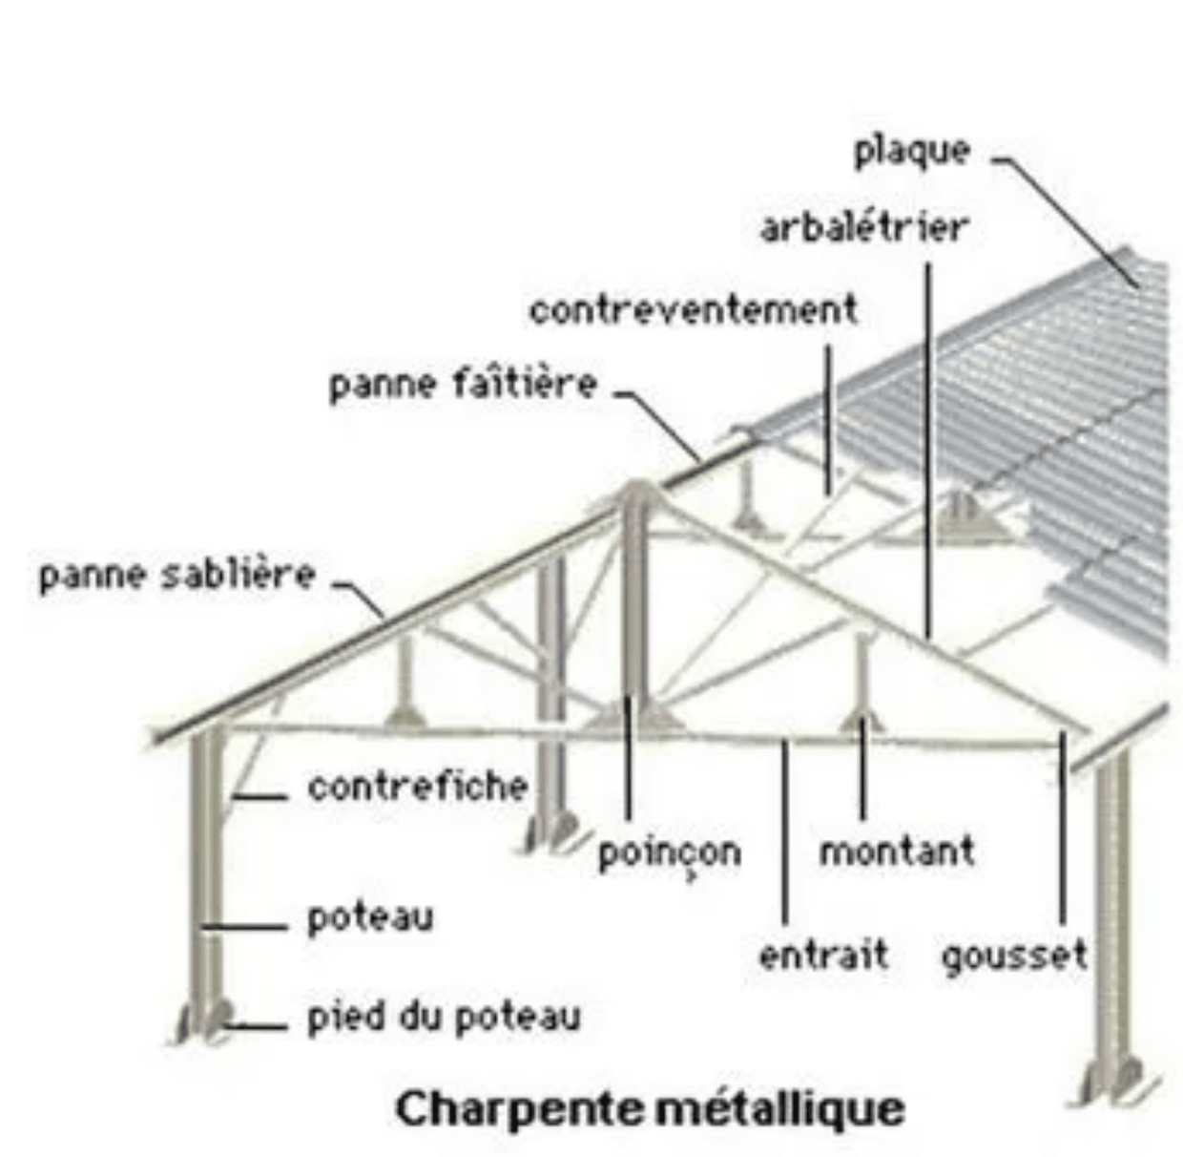
Charpente
Métallique
Conception, Composants et Avantages en Génie Civil

Slide 2

Définition
Rôle Fondamental
Système structurel composé d'éléments en acier assemblés pour former l'ossature d'un ouvrage.
STRUCTURE
& DÉFINITION
Assure la stabilité et la résistance globale du bâtiment face aux charges permanentes et variables.
Évolution Technique
Composition
Utilisation d'alliages fer‑carbone optimisés pour une ductilité et une résistance maximales.
Passage historique du fer puddlé aux aciers haute performance modernes.

Slide 3


AVANTAGES DE L'ACIER
Performance Structurelle
Rapport Résistance/Poids exceptionnel permettant des structures légères avec de très grandes portées (jusqu'à 100m+).
Vitesse & Flexibilité
Préfabrication en atelier et montage rapide. Facilité de modification et d'extension des structures.
Durabilité & Écologie
L'acier est recyclable à 100% et à l'infini. Réduction de l'empreinte carbone grâce à la circularité du matériau.
Sécurité Sismique
Excellente ductilité permettant d'absorber l'énergie lors de secousses sismiques sans rupture brutale.

Slide 4

Poteaux
COMPOSANTS
DE L'OSSATURE
Éléments verticaux majeurs (HEA ou IPE) assurant la descente des charges vers les fondations.
Fermes et Traverses
Éléments porteurs horizontaux ou inclinés constituant la structure primaire de la toiture.
Pannes
Poutrelles longitudinales fixées sur les fermes pour supporter directement la couverture.
Lisses de Bardage
Profilés horizontaux fixés aux poteaux pour le support et la fixation de l'enveloppe latérale.

Slide 5

STABILITÉ
& RIGIDITÉ
Rôle Fondamental
Contreventement de Versant
Assurer la rigidité de la structure face aux forces horizontales majeures telles que le vent, les séismes ou les ponts roulants.
Disposé dans le plan de la toiture, souvent sous forme de croix de Saint-André, pour stabiliser les fermes et transmettre les efforts.
Systèmes de Contreventement
Contreventement de Long-pan
Poutre au Vent
Treillis horizontal en pignon collectant les efforts de vent pour les diriger vers les contreventements verticaux.
Système vertical installé entre les poteaux de façade pour assurer la stabilité longitudinale du bâtiment.

Slide 6

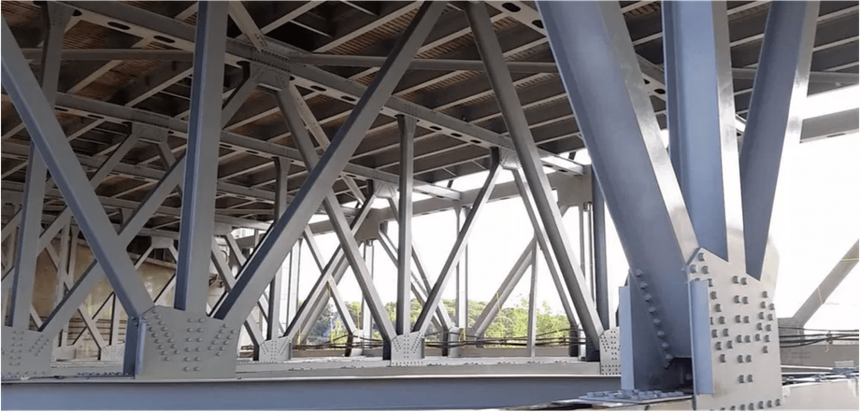
Nuances d'Acier
MATÉRIAUX
& PROFILÉS
Utilisation standard des aciers S235, S275 et S355. Le chiffre indique la limite élastique minimale en MPa.
Profilés Laminés
IPE pour les pannes et solives ; HEA/HEB pour les poteaux et éléments fortement sollicités.
Sections Creuses & PRS
Tubes RHS/CHS pour la torsion. Profilés Reconstitués Soudés (PRS) pour les portées exceptionnelles.

Slide 7

Boulonnage
Méthode la plus courante sur site pour sa rapidité et sa facilité de contrôle (boulons HR - Haute Résistance).
Soudage
Principalement réalisé en atelier pour garantir une continuité parfaite entre les éléments structuraux.
TECHNIQUES
D'ASSEMBLAGE
Platines et Goussets
Éléments de liaison intermédiaires permettant la transmission des efforts entre poutres et poteaux.
Ancrage au Sol
Utilisation de tiges d'ancrage scellées dans le béton pour lier la structure métallique aux fondations.

Slide 8

Cadre Réglementaire
NORMES &
EUROCODE 3
L'EN 1993 (Eurocode 3) définit les règles de calcul pour les structures en acier en Europe, garantissant sécurité et uniformité.
États Limites Ultimes (ELU)
Vérification de la sécurité structurale : résistance des sections, stabilité au flambement et équilibre statique.
États Limites de Service (ELS)
Vérification du confort et de l'aspect : limitation des flèches (déformations) et contrôle des vibrations.
Durabilité & Fatigue
Exigences strictes sur la protection contre la corrosion et la résistance aux charges cycliques répétées.

Slide 9

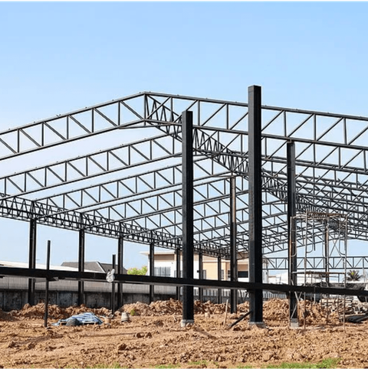
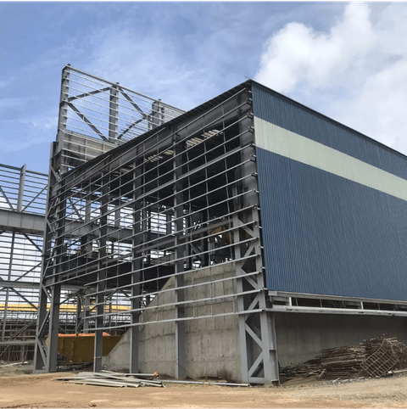
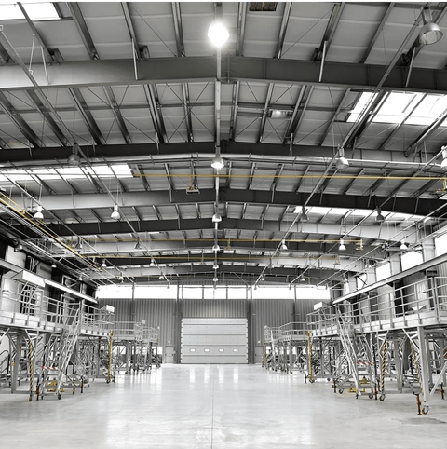
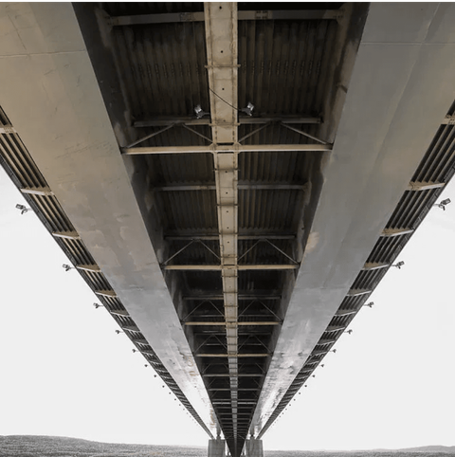
PATHOLOGIES & PROTECTION
Corrosion
Résistance au Feu
Protection par peinture anticorrosion ou galvanisation à chaud pour les milieux agressifs.
L'acier perd sa résistance à 550°C ; nécessite flocage ou peinture intumescente.
Instabilités
Fatigue
Phénomènes de flambement et de déversement à surveiller lors du dimensionnement.
Risque de rupture sous charges cycliques, crucial pour les ponts et structures de levage.

Slide 10
Bâtiments Industriels
Hangars, entrepôts et usines privilégiant la rapidité de montage et les grands volumes libres sans poteaux intermédiaires.
Ouvrages d'Art
Ponts métalliques et mixtes acier-béton permettant de franchir de grandes brèches avec une élégance structurelle.
APPLICATIONS
& CONCLUSION
Immeubles de Grande Hauteur
Utilisation de l'acier pour sa légèreté, sa ductilité sismique et la flexibilité d'aménagement des plateaux de bureaux.
Innovation & BIM
Intégration du BIM pour une précision millimétrique et développement d'aciers à ultra-haute résistance pour le futur.

